Slide 1

Hội thảo khoa học
KẾT HỢP HÌNH THỨC TRUYỀN THỐNG VÀ TRỰC TUYẾN TRONG GIẢNG DẠY MÔN CHÍNH TRỊ TẠI TRƯỜNG TRƯỚC YÊU CẦU CỦA CUỘC CÁCH MẠNG CÔNG NGHIỆP 4.0
GV: Phan Thị Thùy Trang
Khoa: Lý luận Chính trị
Năm học: 2017 - 2018

Slide 2
Nội dung
Cơ sở lý luận
1. Khái niệm, ưu và nhược điểm của từng hình thức
1.1. Dạy học theo hình thức truyền thống
1.2. Dạy học theo hình thức trực tuyến (E – Learning)
2. Hình thức học trực tuyến
3. Quy trình thiết kế bài giảng trực tuyến
B. Vận dụng dạy học kết hợp hình thức truyền thống và trực tuyến vào nội dung bài học
C. Khó khăn khi triển khai học trực tuyến và một số giải pháp xây dựng
1. Một số khó khăn khi triển khai học trực tuyến ở trường
2. Giải pháp để xây dựng và phát triển mô hình dạy học trực tuyến tại trường

Slide 3
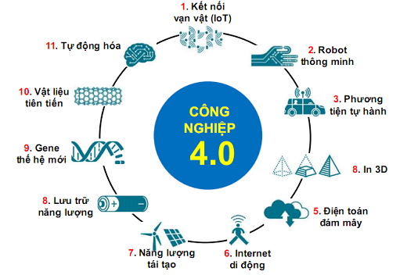
Cách mạng công nghiệp 4.0
Là xu hướng tự động hóa và trao đổi dữ liệu trong công nghệ sản xuất. Nó bao gồm các Hệ thống Thực - Ảo (Cyber-Physical Systems – CPS), Mạng lưới vạn vật kết nối internet (Internet of Things – IoT) và điện toán đám mây (Cloud Computing).

Slide 4
Tác động của cách mạng 4.0 đến lĩnh vực giáo dục
Công nghệ thực tế - ảo sẽ thay đổi cách dạy và học. Sinh viên có thể đeo kính VR (kính thực tế - ảo) và có cảm giác như đang ngồi trong lớp nghe bài giảng, hay nhập vai để chứng kiến những trận đánh giả lập, ngắm nhìn di tích, mang lại cảm xúc và sự ghi nhớ sâu sắc, giúp bài học thấm thía hơn.

Slide 5
Tác động của cách mạng 4.0 đến lĩnh vực giáo dục
Hoặc khi đào tạo nghề phi công, học viên đeo kính và thấy phía trước là cabin và học lái máy bay như thật để thực hành đến khi nhuần nhuyễn rồi mới lái, giảm thiểu rủi ro. Trong tương lai, số lượng giáo viên ảo có thể nhiều hơn giáo viên thực rất nhiều.

Slide 6
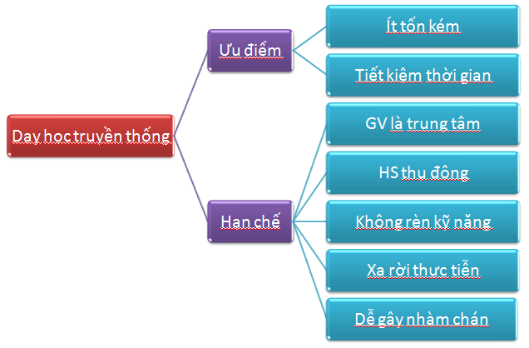
1.1. Dạy học theo hình thức truyền thống
Là quá trình chuyển tải thông tin từ đầu thầy sang đầu trò. Thực hiện lối dạy này, giáo viên là người thuyết trình, diễn giảng, là kho tri thức sống, học sinh là người nghe, nhớ, ghi chép và suy nghĩ theo. Với hình thức dạy học truyền thống, giáo viên là chủ thể, là tâm điểm, học sinh là khách thể, là quỹ đạo.

Slide 7

1.2. Dạy học theo hình thức trực tuyến (E – Learning)
Là hình thức dạy học mà trong đó người dạy và người học có thể giao tiếp với nhau qua mạng dưới các hình thức như: email, thảo luận trực tuyến (chat), diễn đàn, hội thảo…các nội dung học tập có thể được phân phát qua các công cụ điện tử hiện đại như máy tính, mạng vệ tinh, internet, các website, hoặc có thể thu được từ đĩa CD, băng video, audio…

Slide 8

Dạy học truyền thống và E - Learning

Slide 9
Lợi ích
Về mặt thời gian, giúp giảm thời gian đi lại của các học viên, các học viên có thể nghe bài giảng và học bài trong thời gian thích hợp tùy chọn.
Về mặt học tập, học viên dễ cập nhật nội dung bài học và có thể học theo nhịp độ của riêng mình.

Slide 10
Lợi ích
Giúp người học rèn luyện và phát triển khả năng tự học
Rút ngắn thời gian giảng dạy. Học viên tận dụng được mọi thời gian rảnh rỗi.
Về mặt địa lý, học viên có thể tham gia khóa học tại nhà, tại cơ quan…thông qua mạng Internet và các thiết bị hỗ trợ mà không phải đi đến lớp học

Slide 11
Hạn chế
Một số giảng viên không quen với việc sử dụng mạng internet nên làm tăng khối lượng công việc cũng như áp lực cho giảng viên.
Học trực tuyến qua mạng làm giảm khả năng truyền đạt với lòng say mê nhiệt huyết của giáo viên đến học viên.
Học viên không có nhiều cơ hội học hỏi trao đổi thông tin với bạn bè.
Muốn học viên học tập tốt thì tổ chức thiết kế web dạy học online phải có đội ngũ giáo viên hướng dẫn rõ ràng.

Slide 12
2. Hình thức học trực tuyến
Hệ thống học theo tiêu chuẩn E – Learning về cơ bản gồm:

Slide 13
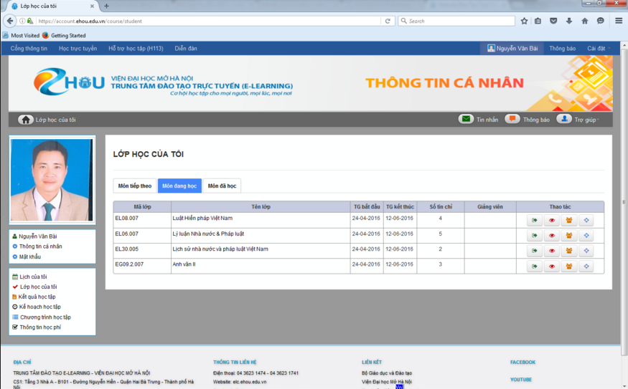
- Lập tài khoản cá nhân

Slide 14
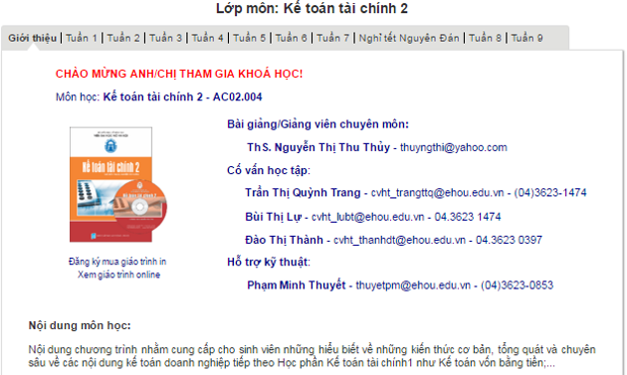
- Giới thiệu lịch học ở các tuần

Slide 15
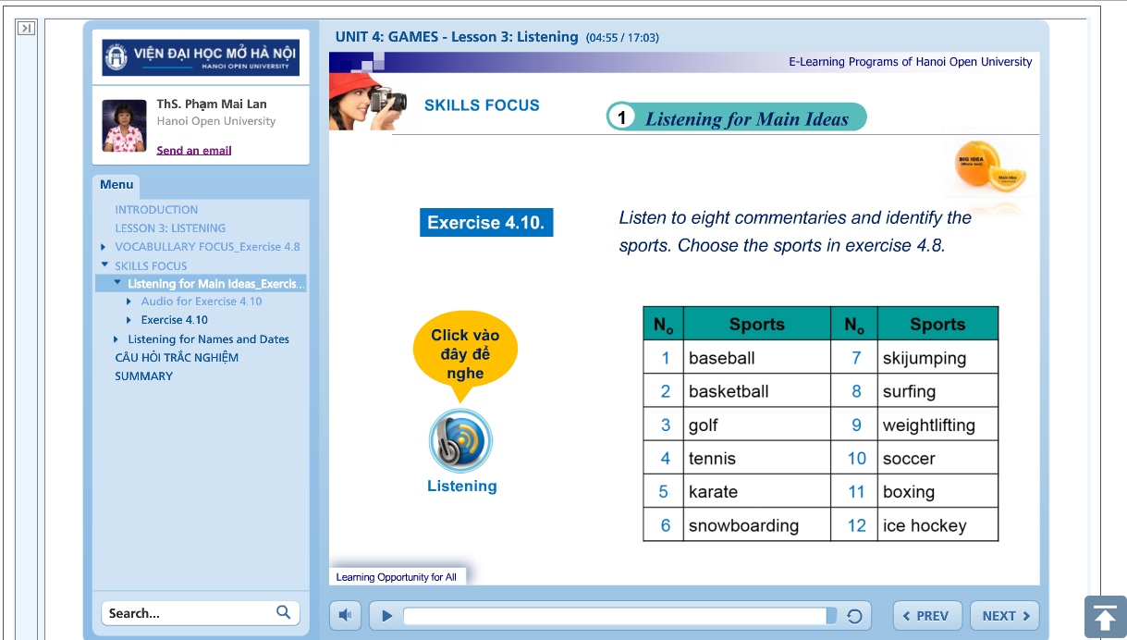
- Bài giảng đa phương tiện ( rich media)
- Kế hoạch học tập, tài liệu hướng dẫn học tập

Slide 16

- Giáo trình điện tử
- Bài giảng dưới dạng audio

Slide 17
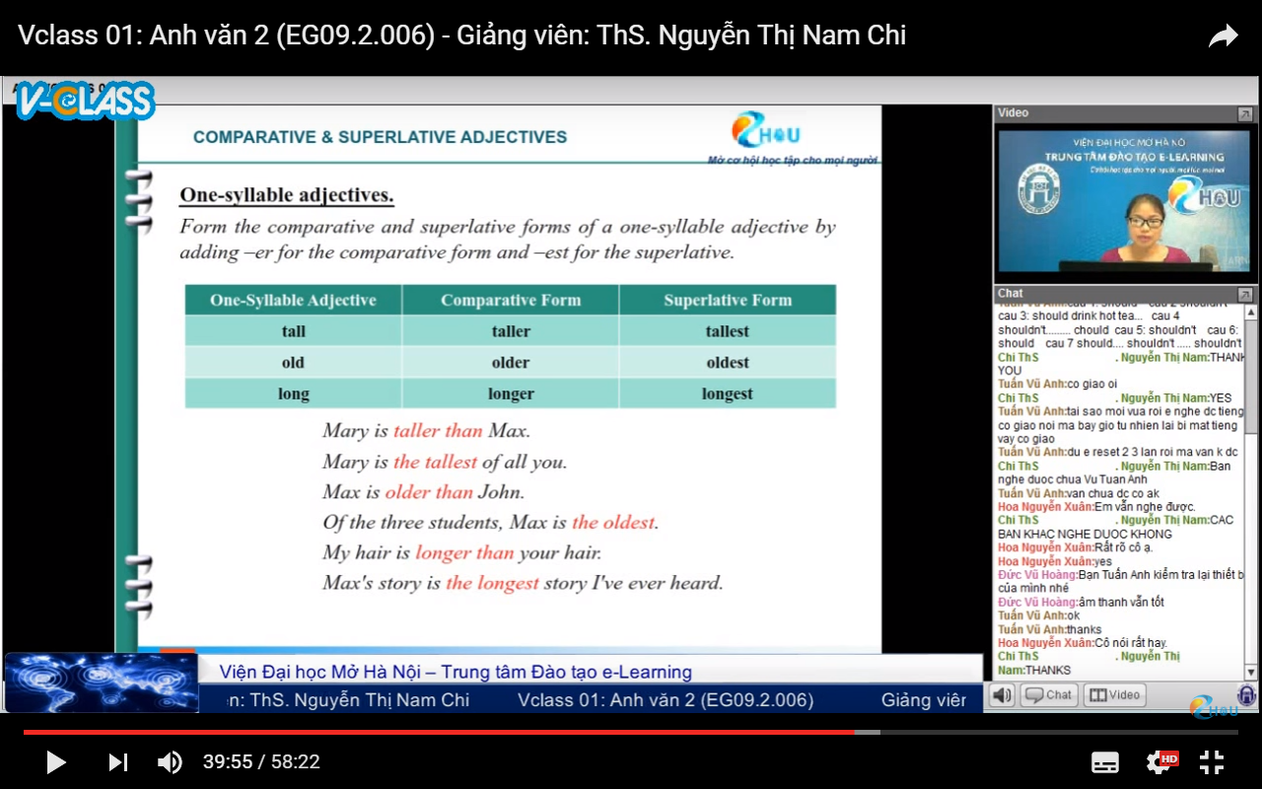

Slide 18
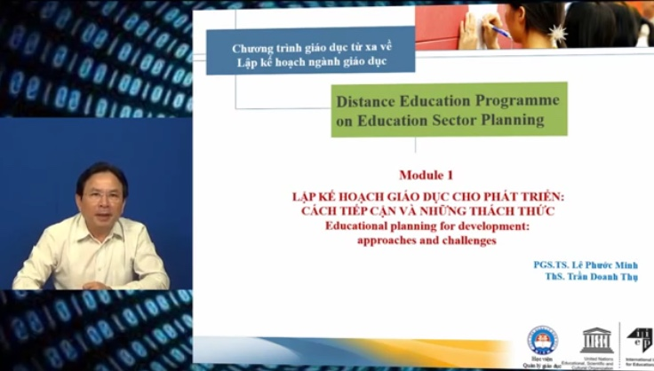
- Bài giảng ghi lại trên lớp học trực tuyến ( Vclass)

Slide 19
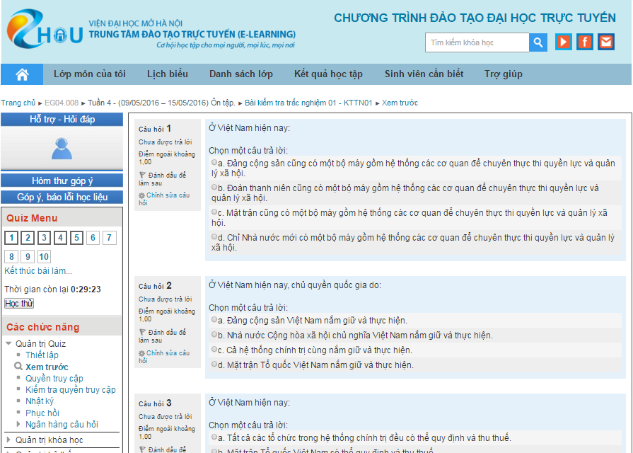
- Ngân hàng câu hỏi trắc nghiệm
- Bài tập tình huống

Slide 20
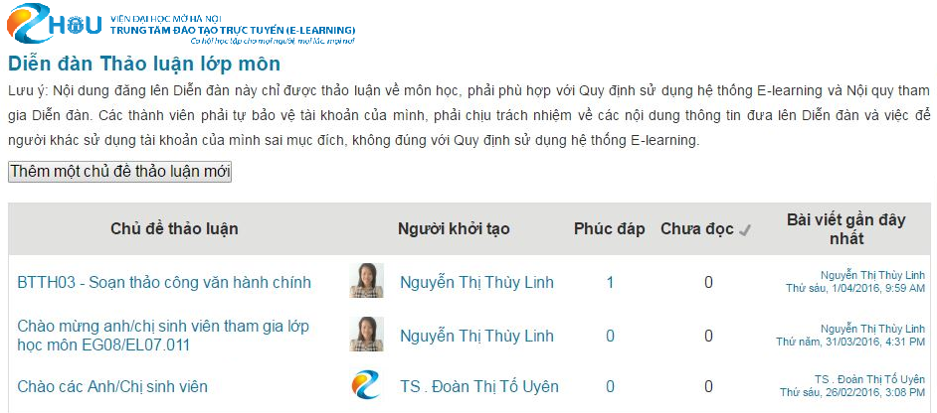
- Diễn đàn thảo luận, trao đổi học tập

Slide 21
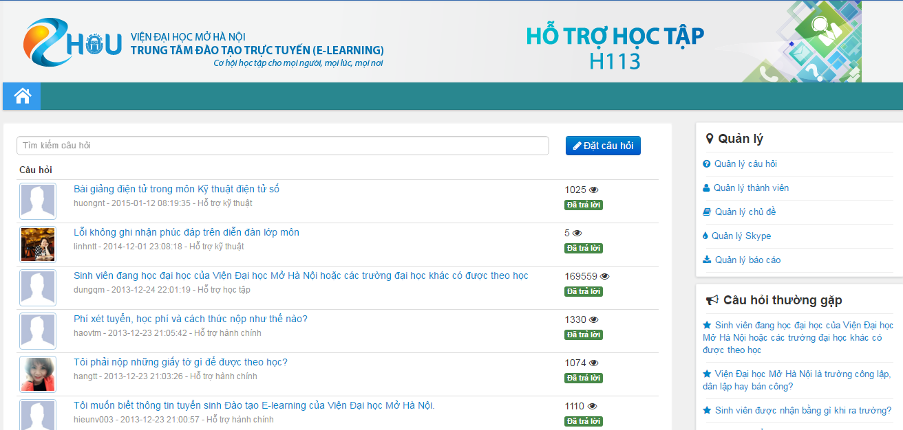
- Hỗ trợ kỹ thuật cho người học

Slide 22
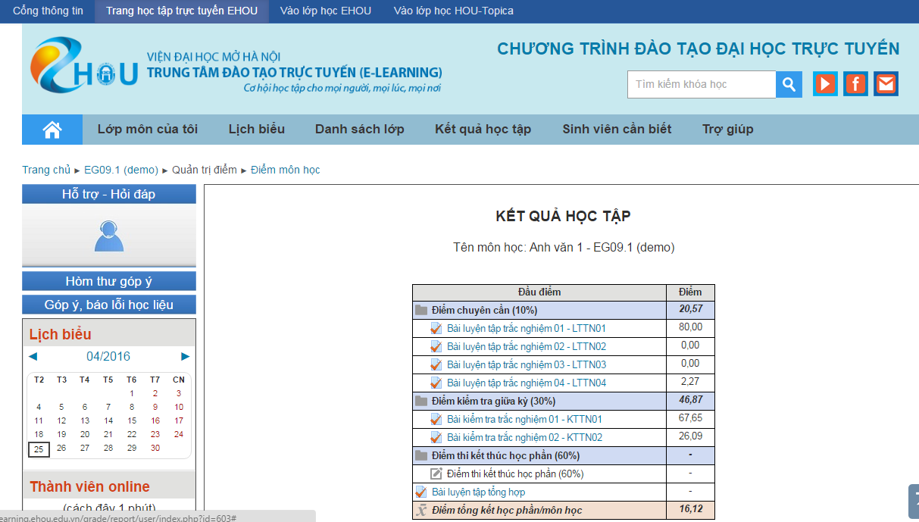

Slide 23
3. Quy trình thiết kế bài giảng trực tuyến
Bước 1: Xác định mục tiêu và kiến thức cơ bản của bài học
Bước 2: Xây dựng kho tư liệu phục vụ bài giảng
Bước 3: Xây dựng kịch bản bài giảng
Bước 4: Lựa chọn công cụ và số hóa kịch bản
Bước 5: Chạy thử chương trình, sửa chữa và đóng gói sản phẩm

Slide 24
B. Vận dụng dạy học kết hợp hình thức truyền thống và trực tuyến vào nội dung bài học:
Bài 7: Đảng cộng sản Việt Nam – Người tổ chức và lãnh đạo mọi thắng lợi của cách mạng Việt Nam

Slide 25
Bài 7: Đảng cộng sản Việt Nam – Người tổ chức và lãnh đạo mọi thắng lợi của cách mạng Việt Nam
1. Thắng lợi to lớn của cách mạng Việt Nam đưới sự lãnh đạo của Đảng cộng sản
1.1. Hồ Chí Minh sáng lập và rèn luyện Đảng Cộng sản Việt Nam
1.1.1 Nguyễn Ái Quốc là người sáng lập Đảng Cộng sản Việt Nam
1.1.2 Hồ Chí Minh đặt nền tảng rèn luyện Đảng Cộng sản Việt Nam
1.2. Thắng lợi của cách mạng Việt Nam dưới sự lãnh đạo của Đảng
1.2.1. Thắng lợi của Cách mạng tháng Tám năm 1945 và việc thành lập Nhà nước Việt Nam dân chủ cộng hòa
1.2.2. Thắng lợi oanh liệt của các cuộc chiến tranh giải phóng dân tộc và bảo vệ Tổ Quốc (1945- 1975)
1.2.3. Thắng lợi của công cuộc đổi mới
2. Vai trò của Đảng Cộng sản Việt Nam trong sự nghiệp Công nghiệp hóa, hiện đại hóa đất nước
2.1. Đảng là hạt nhân lãnh đạo hệ thống chính trị
2.2. Sự lãnh đạo của Đảng là nhân tố hàng đầu bảo đảm thắng lợi của cách mạng Việt Nam

Slide 26
1. Khó khăn khi triển khai học trực tuyến tại trường
Một là: Về xây dựng nguồn tài nguyên bài giảng: Chế độ hỗ trợ chưa phù hợp với công sức bỏ ra để soạn bài giảng E- Learning, vì vậy chưa khuyến khích được giảng viên. Nhiều giảng viên sử dụng phần công nghệ còn hạn chế́ nên chưa phát huy được đội ngũ này.

Slide 27
1. Khó khăn khi triển khai học trực tuyến tại trường
Hai là: Về phía người học: Do ảnh hưởng của cách học thụ động truyền thống, tâm lí học phải có thầy, nội dung quá tải tại trường… dẫn đến việc tham gia học E-Learning chưa trở thành động lực học tập. Nhiều sinh viên nghèo, chưa thể trang bị máy vi tính kết nối Internet.

Slide 28
1. Khó khăn khi triển khai học trực tuyến tại trường
Ba là: Về cơ sở vật chất: Hiện tại đường truyền cap cũng như hệ thống wifi chưa phủ sóng trong các phòng học. Vì thế, hầu hết sinh viên cần vào mạng đều phải dùng 3G và tốn phí khá cao.

Slide 29
1. Khó khăn khi triển khai học trực tuyến tại trường
Bốn là: Về nhân lực phục vụ Website E – Learning: Cần có cán bộ chuyên trách phục vụ sự hoạt động của hệ thống E-Learning. Tuy nhiên, theo quy định hiện tại thì trường chưa có cơ chế hoạt động.

Slide 30
2. Giải pháp để xây dựng và phát triển mô hình dạy học trực tuyến tại trường
Thứ nhất: Về nhận thức: Bộ Giáo dục và Đào tạo, các trường đại học và cao đẳng, các cơ sở giáo dục cần xác định E-Learning là một chiến lược trong giáo dục mới hướng tới xã hội học tập.

Slide 31
2. Giải pháp để xây dựng và phát triển mô hình dạy học trực tuyến tại trường
Thứ hai: Nâng cấp hệ thống wifi trong toàn trường, để các em dễ dàng liên kết và tham gia vào tiết học trực tuyến
Thứ ba: Đầu tư trang thiết bị, hỗ trợ kinh phí cho giảng viên trong việc tạo bài giảng.

Slide 32
2. Giải pháp để xây dựng và phát triển mô hình dạy học trực tuyến tại trường
Thứ tư: Website trường học phải trở thành địa chỉ thân thiện với cán bộ, giảng viên, học viên và sinh viên. Trong đó, hướng dẫn phương pháp tự học, học tập và trao đổi qua mạng cho người học.

Slide 33
2. Giải pháp để xây dựng và phát triển mô hình dạy học trực tuyến tại trường
Thứ năm: Phải có hình thức đào tạo đội ngũ giảng viên đáp ứng yêu cầu dạy học hiện đại nhất: như có khả năng ứng dụng công nghệ thông tin vào dạy học, có khả năng sử dụng các phương tiện dạy học hiện đại, và quan trọng hơn cả là năng lực tự học, tự nghiên cứu khoa học.

Slide 34
2. Giải pháp để xây dựng và phát triển mô hình dạy học trực tuyến tại trường
Thứ sáu: Đầu năm học, trường phải phối hợp với khoa công nghệ thông tin tổ chức các buổi tập huấn cho SV về việc học theo hình thức E – Learning, cách sử dụng, đăng và tải dữ liệu, tạo tài khoản và cách truy cập… và những nội dung liên quan để SV thuận tiện hơn trong quá trình học tập của mình.

